Slide 1

INASISTENCIA ESCOLAR
SISTEMA INTEGRADO DE MATRÍCULAS
SIMAT Versión 7.0.8.12

Slide 2
REGISTRO DE INASISTENCIA
INASISTENCIA ESCOLAR
Los rectores de los establecimientos educativos deben ingresar al SIMAT a través del modulo estudiantes >> menú >> inasistencia escolar por alumno.

Slide 3
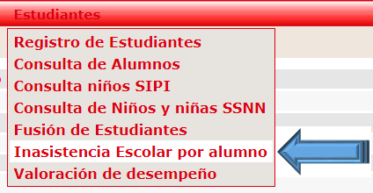
REGISTRO DE INASISTENCIA
INASISTENCIA ESCOLAR

Slide 4
REGISTRO DE INASISTENCIA Se debe seleccionar en el sistema
INASISTENCIA ESCOLAR
Establecimiento educativo
Sede
Jornada
Grado
Grupo
Periodo IV

Slide 5
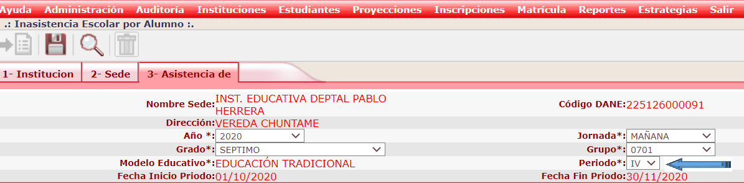
REGISTRO DE INASISTENCIA
INASISTENCIA ESCOLAR

Slide 6

REGISTRO DE INASISTENCIA
INASISTENCIA ESCOLAR
Al presionar el botón buscar el sistema genera el listado de los alumnos matriculados en el grado/grupo seleccionado.
El rector del establecimiento debe seleccionar a los estudiantes que marcará como inasistentes.

Slide 7
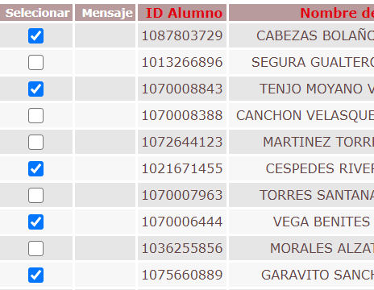
REGISTRO DE INASISTENCIA
INASISTENCIA ESCOLAR

Slide 8
REGISTRO DE INASISTENCIA
INASISTENCIA ESCOLAR
Los estudiantes seleccionados deben ser valorados con 60 inasistencias, seleccionando unos de los motivos predefinidos en el sistema.
Los estudiantes que están cumpliendo con las actividades propuestas por las instituciones no deben ser valorados

Slide 9
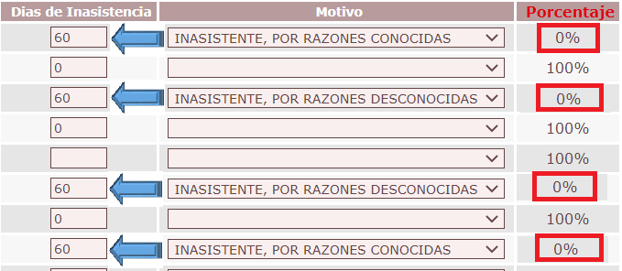
REGISTRO DE INASISTENCIA
INASISTENCIA ESCOLAR

Slide 10
MUCHAS GRACIAS!

